Slide 1
Latitudes, Longitudes & time zones / अक्षांश, देशांतर और समय क्षेत्र

Slide 2
Latitudes and Longitudes -
Latitudes and Longitudes are imaginary lines used to determine the location of a place on earth.
(अक्षांश देशांतर पृथ्वी पर स्थित किसी स्थान की अवस्थिति निर्धारित करने वाली काल्पनिक रेखाये है।)
The shape of the earth is ‘Geoid’ and the location of a place on the earth can be mentioned in terms of latitudes and longitudes.
पृथ्वी का आकार भू-आभ् है। पृथ्वी पर उपस्थित किसी स्थान को अक्षांश एवम देशांतर से प्रदर्शित किया जाता है ।
• Example: The location of New Delhi is 28°N, 77° E.
जैसे - नयी दिल्ली की अवस्थिति 28° उ• , 77° पू• है ।

Slide 3
Latitude - Latitude is the angular distance of a point on the earth’s surface, measured in degrees from the centre of the earth.
अक्षांश पृथ्वी के केंद्र से पृथ्वी की सतह पर किसी बिंदु की कोणीय माप है।
• As the earth is slightly flattened at the poles, the linear distance of a degree of latitude at the pole is a little longer than that at the equator.
अक्षांशीय रेखाये एक दूसरे के समानांतर होती है जिनके बीच 69 मील अथवा 111 km की दूरी होती है। किंतु पृथ्वी ध्रुवो पर थोड़ी चपटी होने के कारण, वहा किन्ही दो अक्षांशो के मध्य दूरी थोड़ी अधिक हैं।
• For example at the equator (0°) it is 68.704 miles, at 45° it is 69.054 miles and at the poles it is 69.407 miles. The average is taken as 69 miles (111km).
जैसे विषुवत रेखा पर दूरी 68.704 मील 45° पर 69.054 मील ध्रुवो पर 69.407 मील इसलिए एक औसत 69 माना जाता है।

Slide 4
Important parallels of latitudes –• Besides the equator (0°), the north pole (90°N) and the south pole (90° S), there are four important parallels of latitudes–
महत्वपुर्ण अक्षांशीय रेखाये - विषुवत रेखा, उत्तरी ध्रुव, दक्षिणी ध्रुव के अतिरिक्त कुछ अन्य महत्वपूर्ण रेखाये होती है
Tropic of Cancer (23½° N) in the northern hemisphere.
उत्तरी गोलार्द्ध मे कर्क रेखा (23.5 N)
2) Tropic of Capricorn (23½° S) in the southern hemisphere.
दक्षिणी गोलार्द्ध मे मकर रेखा (23.5 S)
3) Arctic circle at 66½° north of the equator.
विषुवत रेखा के उत्तर मे आर्कटिक वृत्त
4) Antarctic circle at 66½° south of the Equator अंटार्कटिक वृत्त

Slide 5
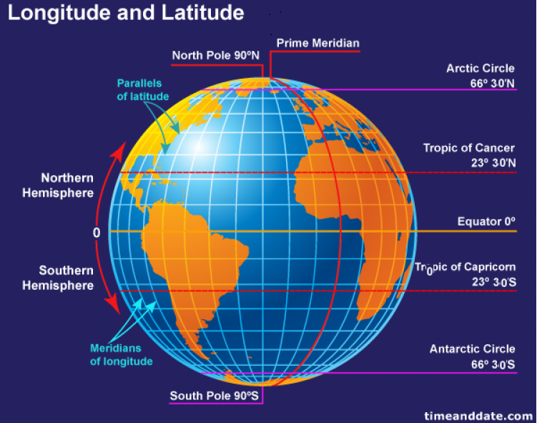
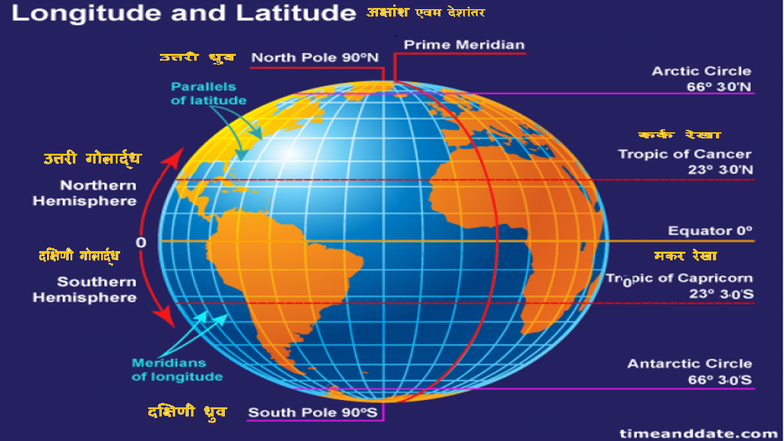

Slide 6
Longitude - Longitude is an angular distance, measured in degrees along the equator east or west of the Prime (or First) Meridian.
• On the globe longitude is shown as a series of semicircles that run from pole to pole passing through the equator. Such lines are also called meridians.
देशांतर रेखाएं एक ध्रुव से दूसरे ध्रुव तक खिंचे गए अर्धवृत्त हैं, जो कि विषुवत रेखा से होकर गुजरते हैं। इन रेखाओं को मेरिडियस कहते हैं। 0° देशांतर को मुख्य देशांतर रेखा कहते हैं, जो कि लंदन के निकट ग्रीनविच नामक स्थान पर स्थित शाही खगोलीय वेधशाला से होकर गुजरती है।

Slide 7
• This is the Prime Meridian (0°) from which all other meridians radiate eastwards and westwards up to 180°.
• As the parallels of latitude become shorter pole ward, so the meridians of longitude, which converge at the poles, enclose a narrower space.
किन्हीं दो देशांतर रेखाओं के मध्य सर्वाधिक दूरी विषुवत रेखा पर होती है। ध्रुवों की ओर जाने पर इनके बीच की दूरी निरंतर कम होती जाती है, जो कि ध्रुवों पर शून्य हो जाती है ।

Slide 8
• They have one very important function, they determine local time in relation to G.M.T. or Greenwich Mean Time, which is sometimes referred to as World Time
Longitude and Time देशांतर एवं समय
• Since the earth makes one complete revolution of 360° in one day or 24 hours, it passes through 15° in one hour or 1° in 4 minutes.
पृथ्वी अपना एक घूर्णन पूरा करने में 360° का कोण बनाती है, तथा 24 घण्टे का समय लेती है, अर्थात 1 घंटे में 15° घूम जाती है। ( 1°, 4 मिनट में )
• The earth rotates from west to east, so every 15° we go eastwards, local time is advanced by 1 hour. Conversely, if we go westwards, local time is retarded by 1 hour.
पृथ्वी पश्चिम से पूर्व दिशा में घूमती है , इसलिए ग्रीनविच से 15° पूर्व दिशा में समय 1 घंटा आगे होगा, वहीं 15° पश्चिम में समय 1 घंटा पीछे होगा।

Slide 9
A traveller going eastwards gains time from Greenwich until he reaches the meridian 180°E, when he will be 12 hours ahead of G.M.T.
यदि कोई यात्री ग्रीनविच से पूर्व की ओर 180° पूर्वी देशांतर तक जाता है, तब वह 12 घंटे समय में आगे हो जाएगा।
• Similarly in going westwards, he loses 12 hours when he reaches 180°W. There is thus a total difference of 24 hours or a whole day between the two sides of the 180° meridian.
दूसरी ओर कोई यात्री अगर 180° पश्चिमी देशांतर तक जाता है, तब वह समय में 12 घंटे पीछे चला जाएगा।

Slide 10
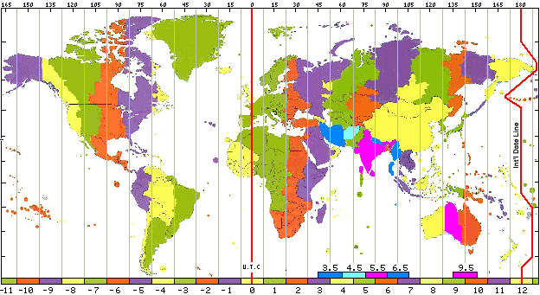

Slide 11
• This is the International Date Line अन्तर्राष्ट्रीय तिथि रेखा-
where the date changes by exactly one day when it is crossed. A traveller crossing the date line from east to west loses a day (because of the loss in time he has made); and while crossing the dateline from west to east he gains a day (because of the gain in time he encountered).
अन्तर्राष्ट्रीय तिथि रेखा वह लाइन है, जिसे पार करने पर तिथि बदल जाती है। किसी यात्री के पूर्व से पश्चिम की तरफ जाने पर वह अपना एक दिन खो देता है, जबकि पश्चिम से पूर्व की ओर जाने पर एक दिन प्राप्त हो जाता है।
• The International Date Line in the mid Pacific curves from the normal 180° meridian at the Bering Strait, Fiji, Tonga and other islands to prevent confusion of
day and date in some of the island groups that are cut through by the meridian.

Slide 12
Indian Standard Time - The Indian Government has accepted the meridian of 82*5° east for the standard time which is 5hrs. 30 mins, ahead of Greenwich Mean Time.
भारतीय मानक समय - भारत सरकार ने 82•5° पूर्व देशांतर रेखा को भारत का मानक समय निर्धारित किया है।
Tropic of cancer and IST meridian intersect at Koriya district in Chhattisgarh.
कर्क रेखा भारतीय मानक समय रेखा को छत्तीसगढ़ के कोरिया जिले मे एक दूसरे को काटती है
The standard meridian of India passes through the following states UP, MP, Chhattisgarh, Orissa and Andhra Pradesh.
IST 5 भारतीय राज्यो से होकर गुजराती है - यूपी, मध्य प्रदेश, छत्तीसगढ़, ओडिसा, और आंध्र प्रदेश

Slide 13
